Slide 1
Отчёт по лабораторной работе 3
Дзугаева Лилия Владиславовна

Slide 2
Цель работы
Получение практических навыков работы в консоли с атрибутами файлов для групп пользователей.
Задание
Лабораторная работа подразумевает работу с виртуальной машиной VirtualBox операционной системы Linux, дистрибутив Centos, с консолью и атрибутами файлов для групп пользователей.

Slide 3
Выполнение лабораторной работы
В установленной при выполнении предыдущей лабораторной работы операционной системе создаю учётную запись пользователя guestt и guest2 - задаю имя пользователя и пароль. (рис. 1)

Slide 4
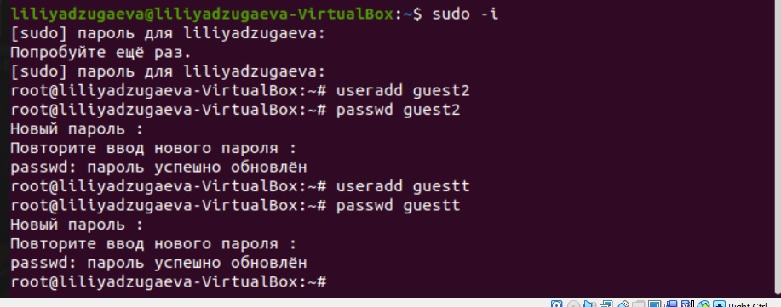
рис. 1. Создание новых учетных записей

Slide 5
Добавляю пользователя guest2 в группу guestt. (рис. 2)

Slide 6
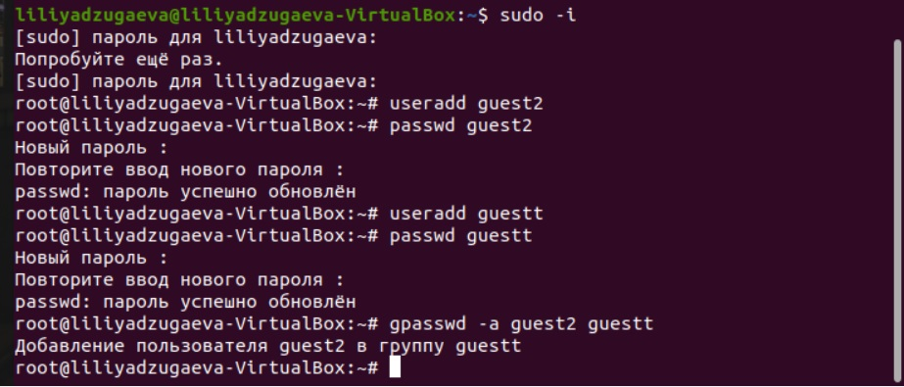
рис. 2. Добавление пользователя в группу

Slide 7
Осуществляю вход в систему от двух пользователей на двух разных консолях: guestt на первой консоли и guest2 на второй консоли. (рис. 3)

Slide 8
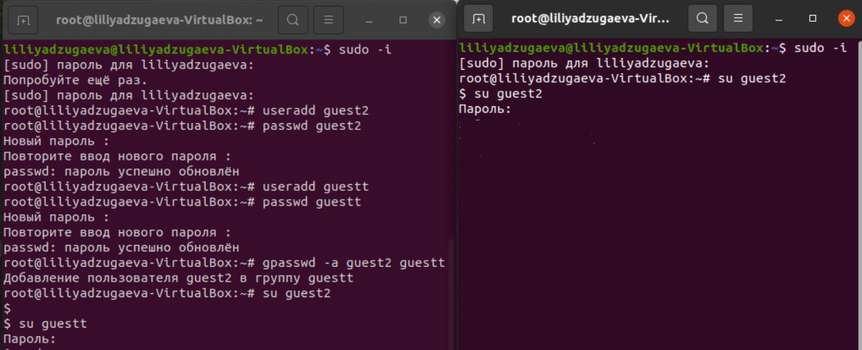
рис. 3. Вход в систему от двух пользователей

Slide 9
Для обоих пользователей командой pwd определяю директорию, в которой я нахожусь. Вывод директории root. Сравниваю её с приглашениями командной строки. (рис. 4)

Slide 10
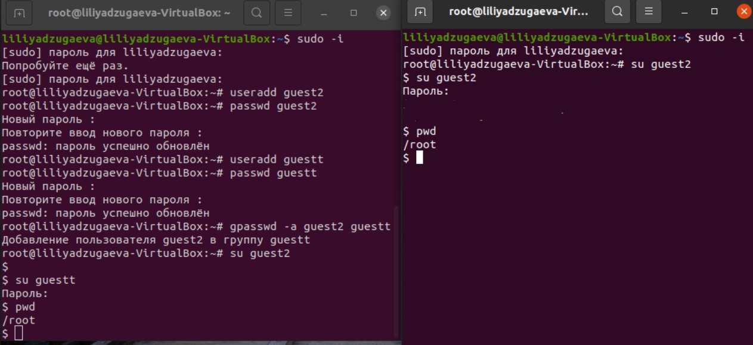
рис. 4. Определение директории

Slide 11
Уточняю имя моего пользователя, его группу, кто входит в неё и к каким группам принадлежит он сам. Определяю командами groups guestT и groups guest2, в какие группы входят пользователи guestt и guest2. Сравниваю вывод команды groups с выводом команд id -Gn и id -G. (рис. 5-7)

Slide 12
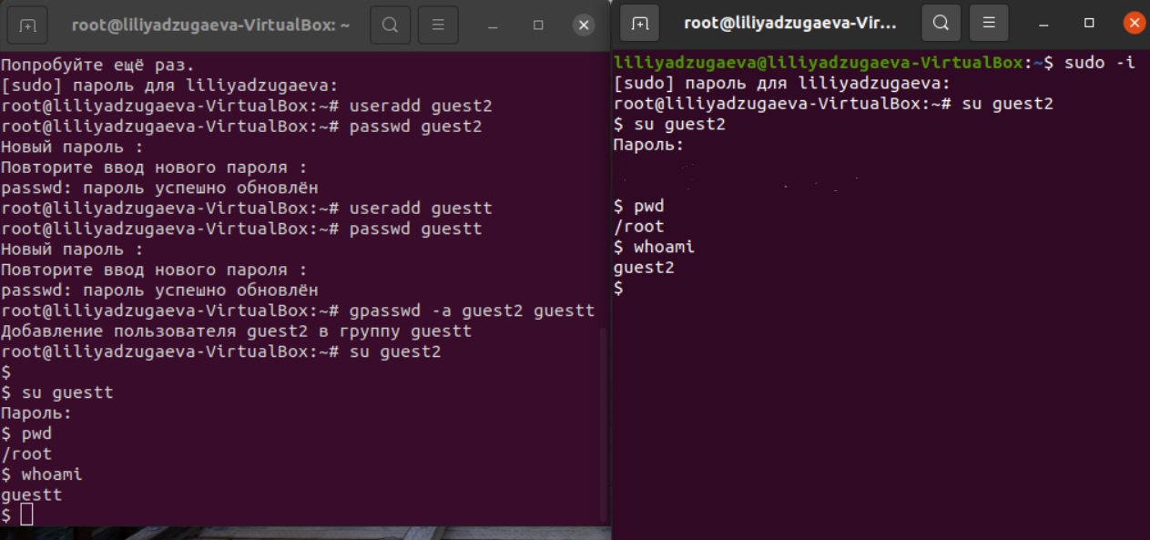
рис. 5. Определение имени пользователя

Slide 13
рис. 6. Определение группы рис. 7. Сравнение выводов

Slide 14
Сравниваю полученную информацию с содержимым файла /etc/group. Просмотрите файл командой cat /etc/group (рис. 8)

Slide 15
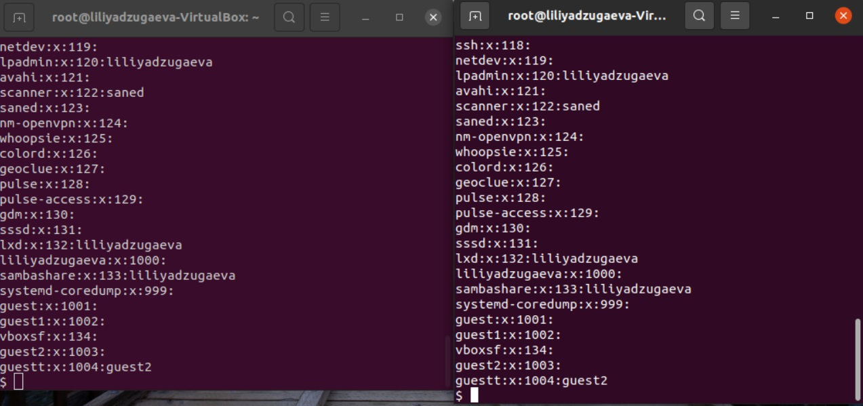
рис. 8. Сравнение информации с содержимым файла

Slide 16
От имени пользователя guest2 выполняю регистрацию пользователя guest2 в группе guestt командой newgrp guest (рис. 9)

Slide 17
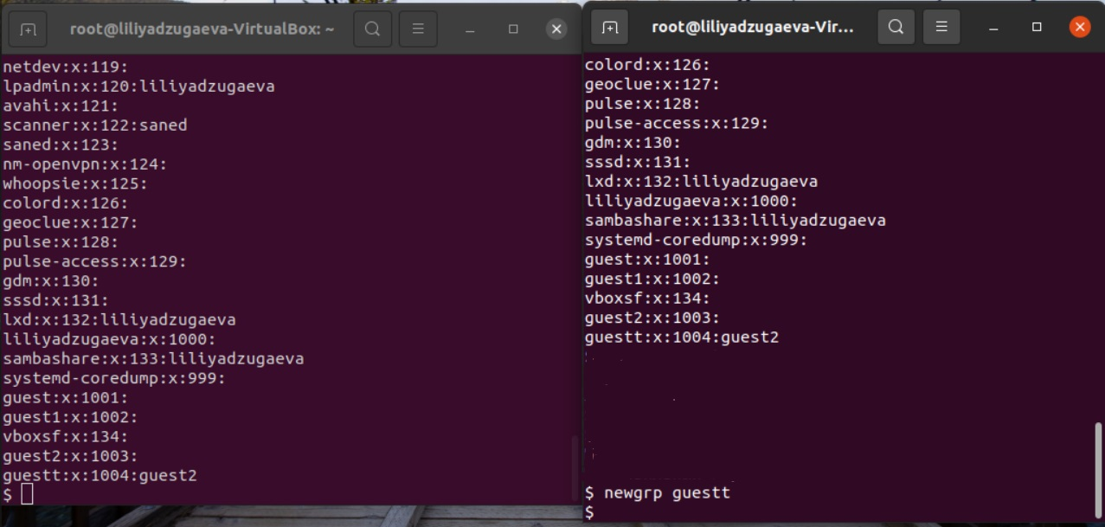
рис. 9. Регистрация пользователя в группе

Slide 18
Таблица “Минимальные права для совершения операций от имени пользователей входящих в группу”.

Slide 19
Операция | Минимальные права на директорию | Минимальные права на файл
Создание файла | - | +
Удаление файла | - | -
Чтение файла | + | +
Запись в файл | - | -
Переименовывание файла | - | +
Создание поддиректории | + | -
Удаление поддиректории | - | -

Slide 20
Выводы
Приобрела практические навыки работы в консоли с атрибутами файлов, закрепила теоретические основы дискреционного разграничения доступа в современных системах с открытым кодом на базе ОС Linux.
Спасибо за внимание

